Slide 1

컴퓨팅사고와
SW
코딩

Slide 2



00
조교소개
컴퓨터교육과14학번
박천욱
컴퓨터교육과16학번
한지연

Slide 3
<활동순서>
01
엔트리 파이선
02
햄스터 설치
03
햄스터 실습
04
과제

Slide 4
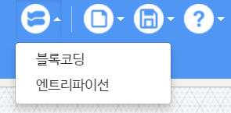
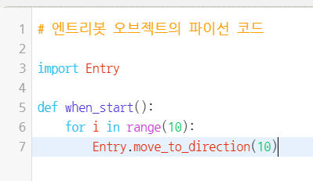
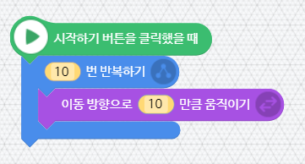
01
엔트리 파이선
엔트리 온라인버전

Slide 5

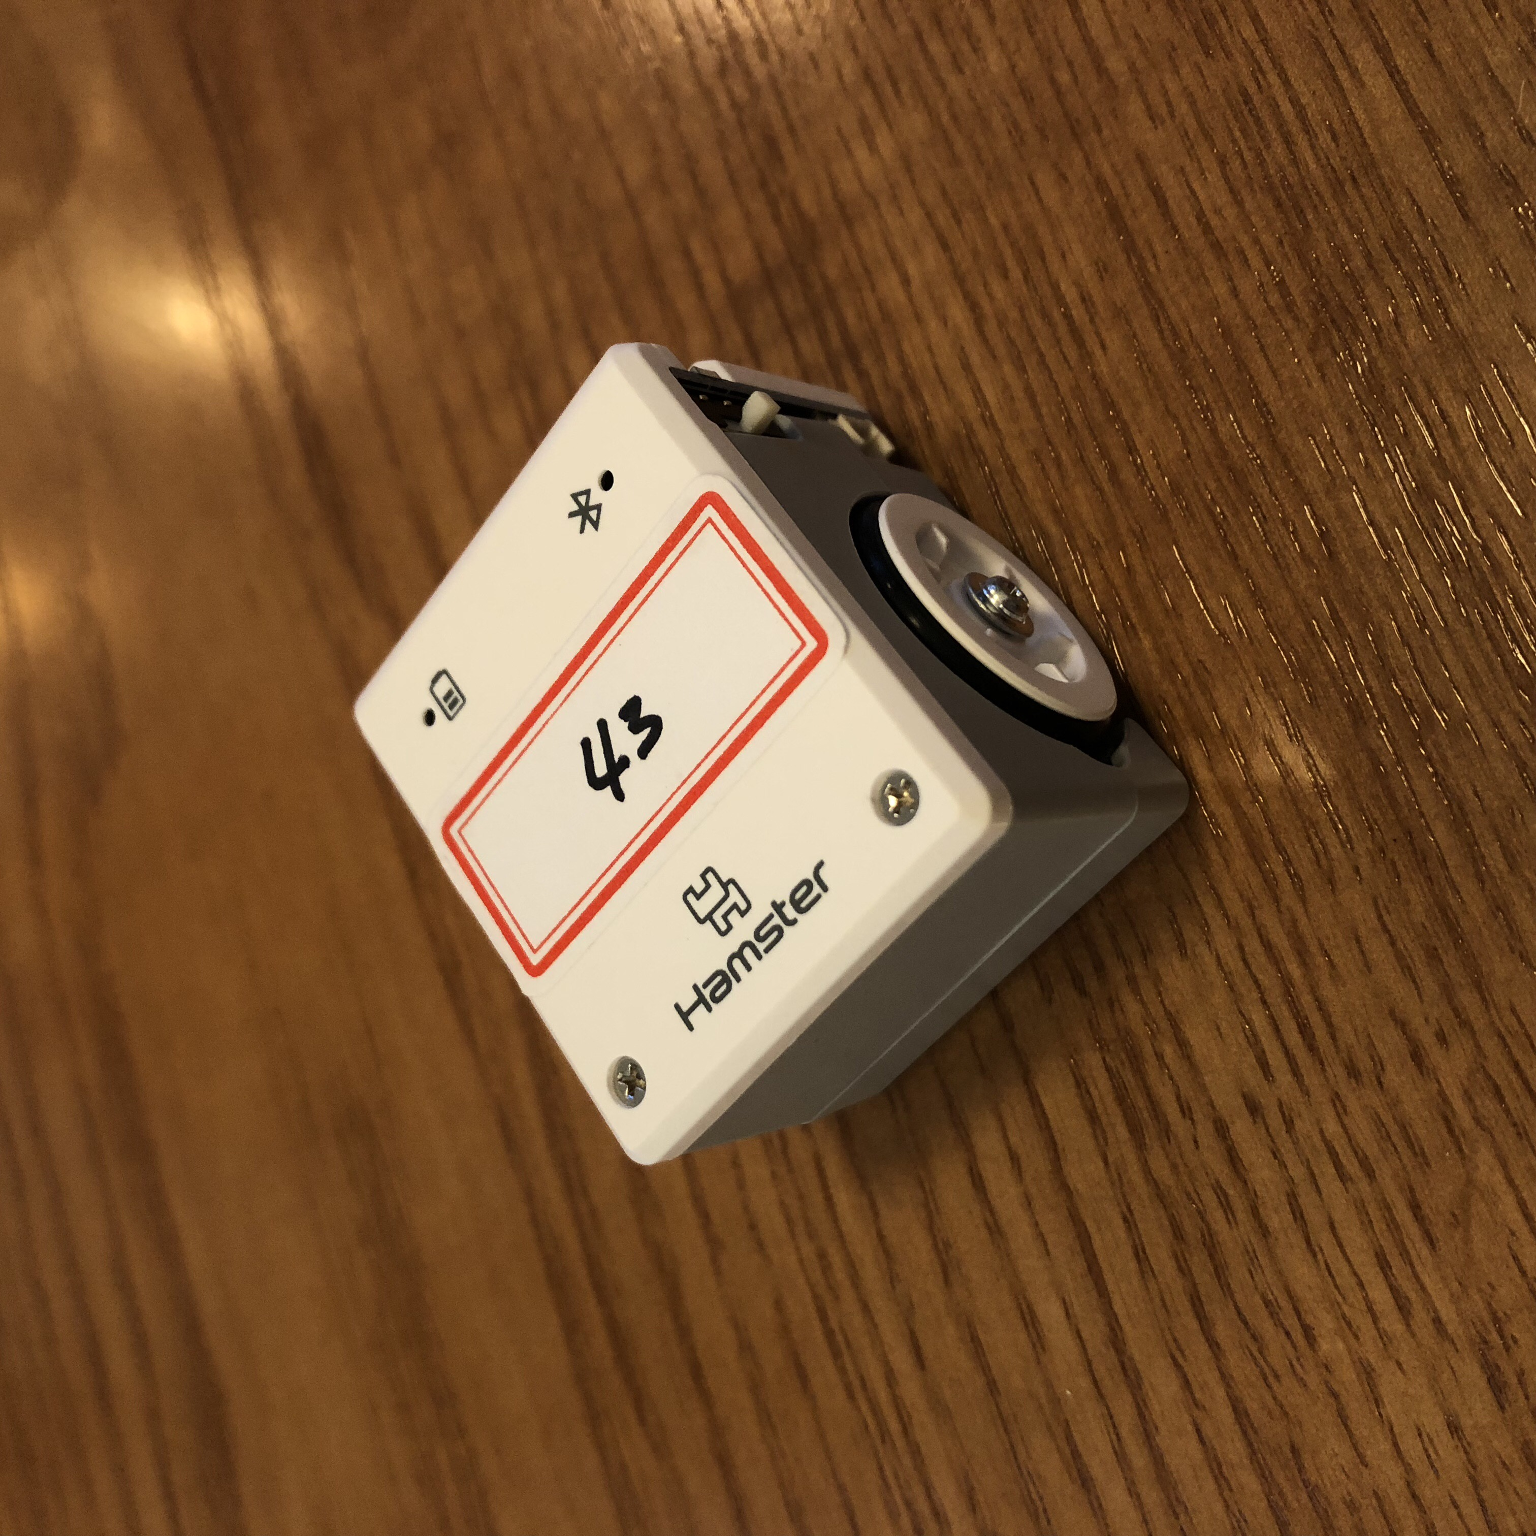

02
햄스터 로봇을 이용한 피지컬 컴퓨팅
햄스터?

Slide 6
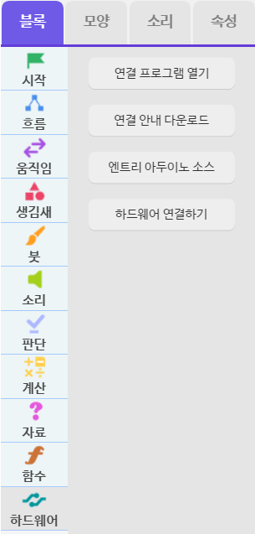
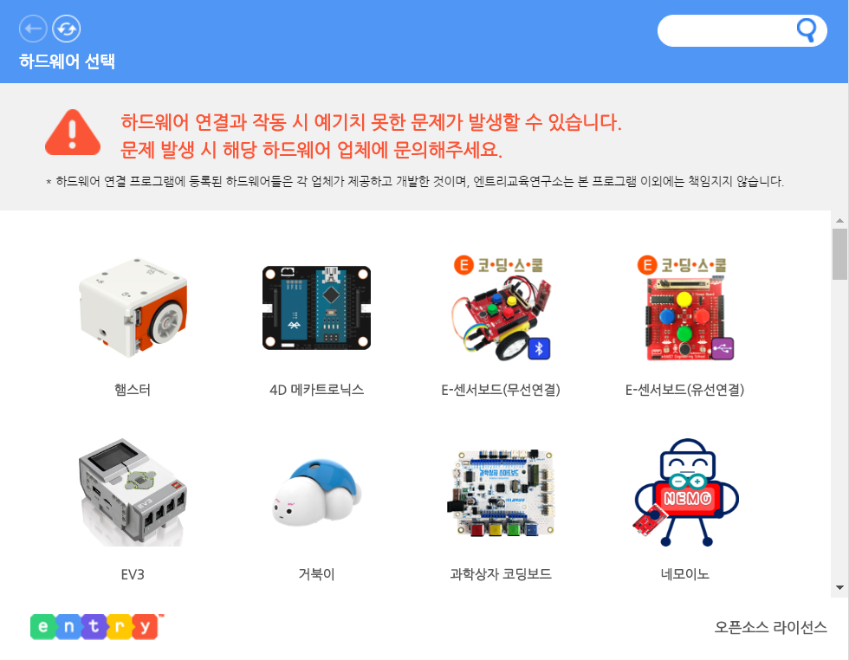
02
소프트웨어 설치하기

Slide 7
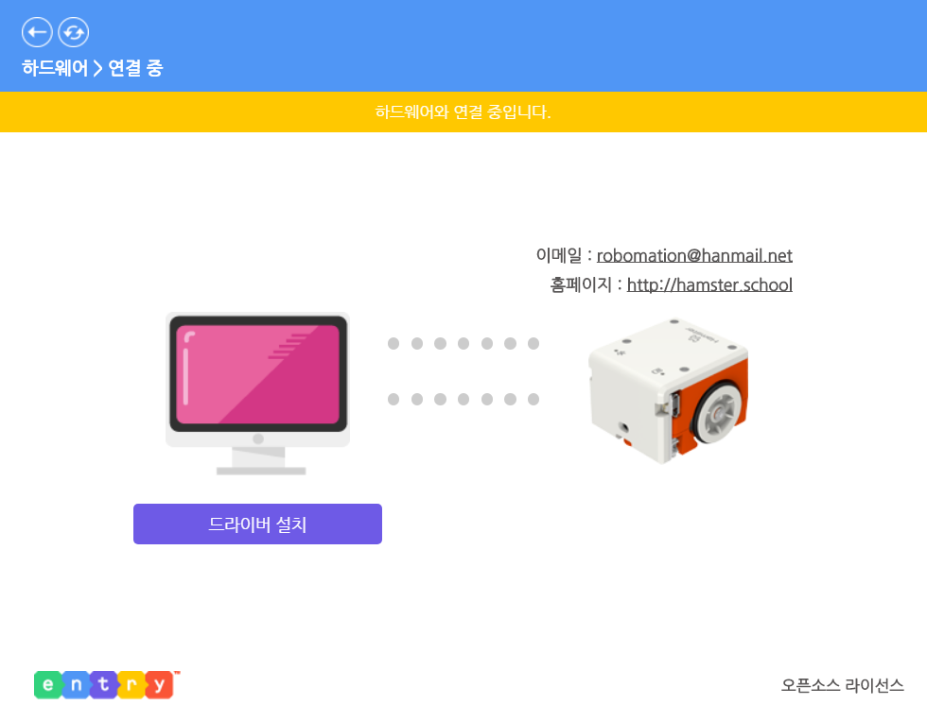
02
소프트웨어 설치하기

Slide 8
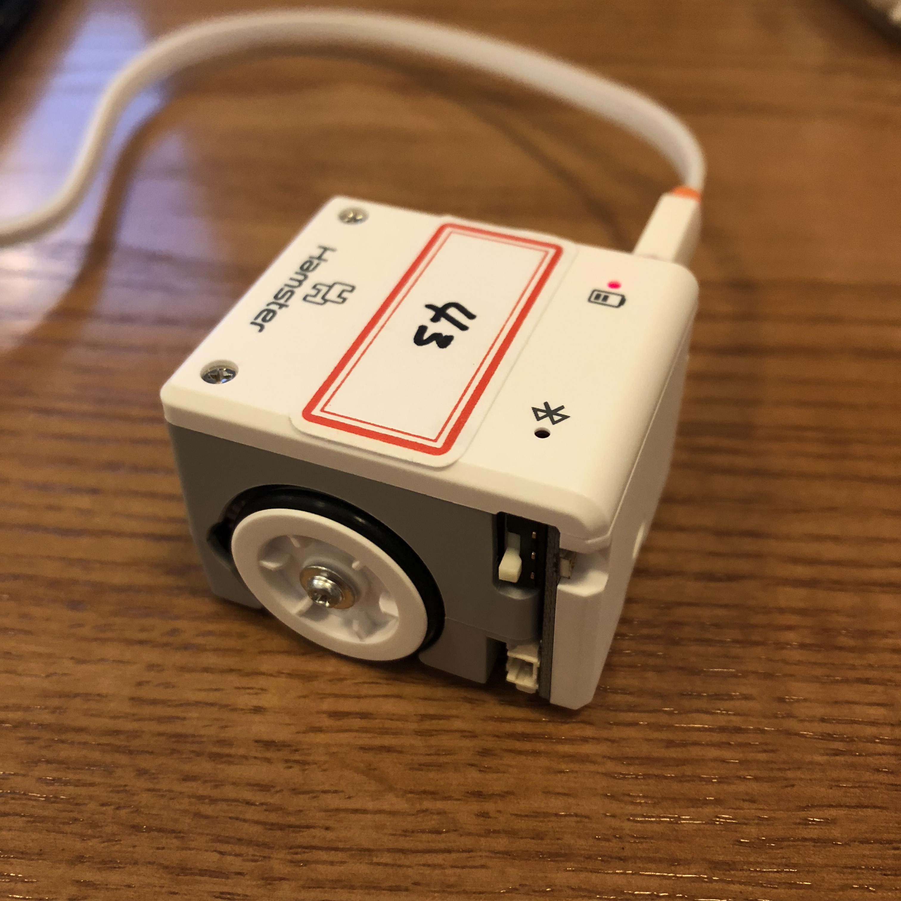
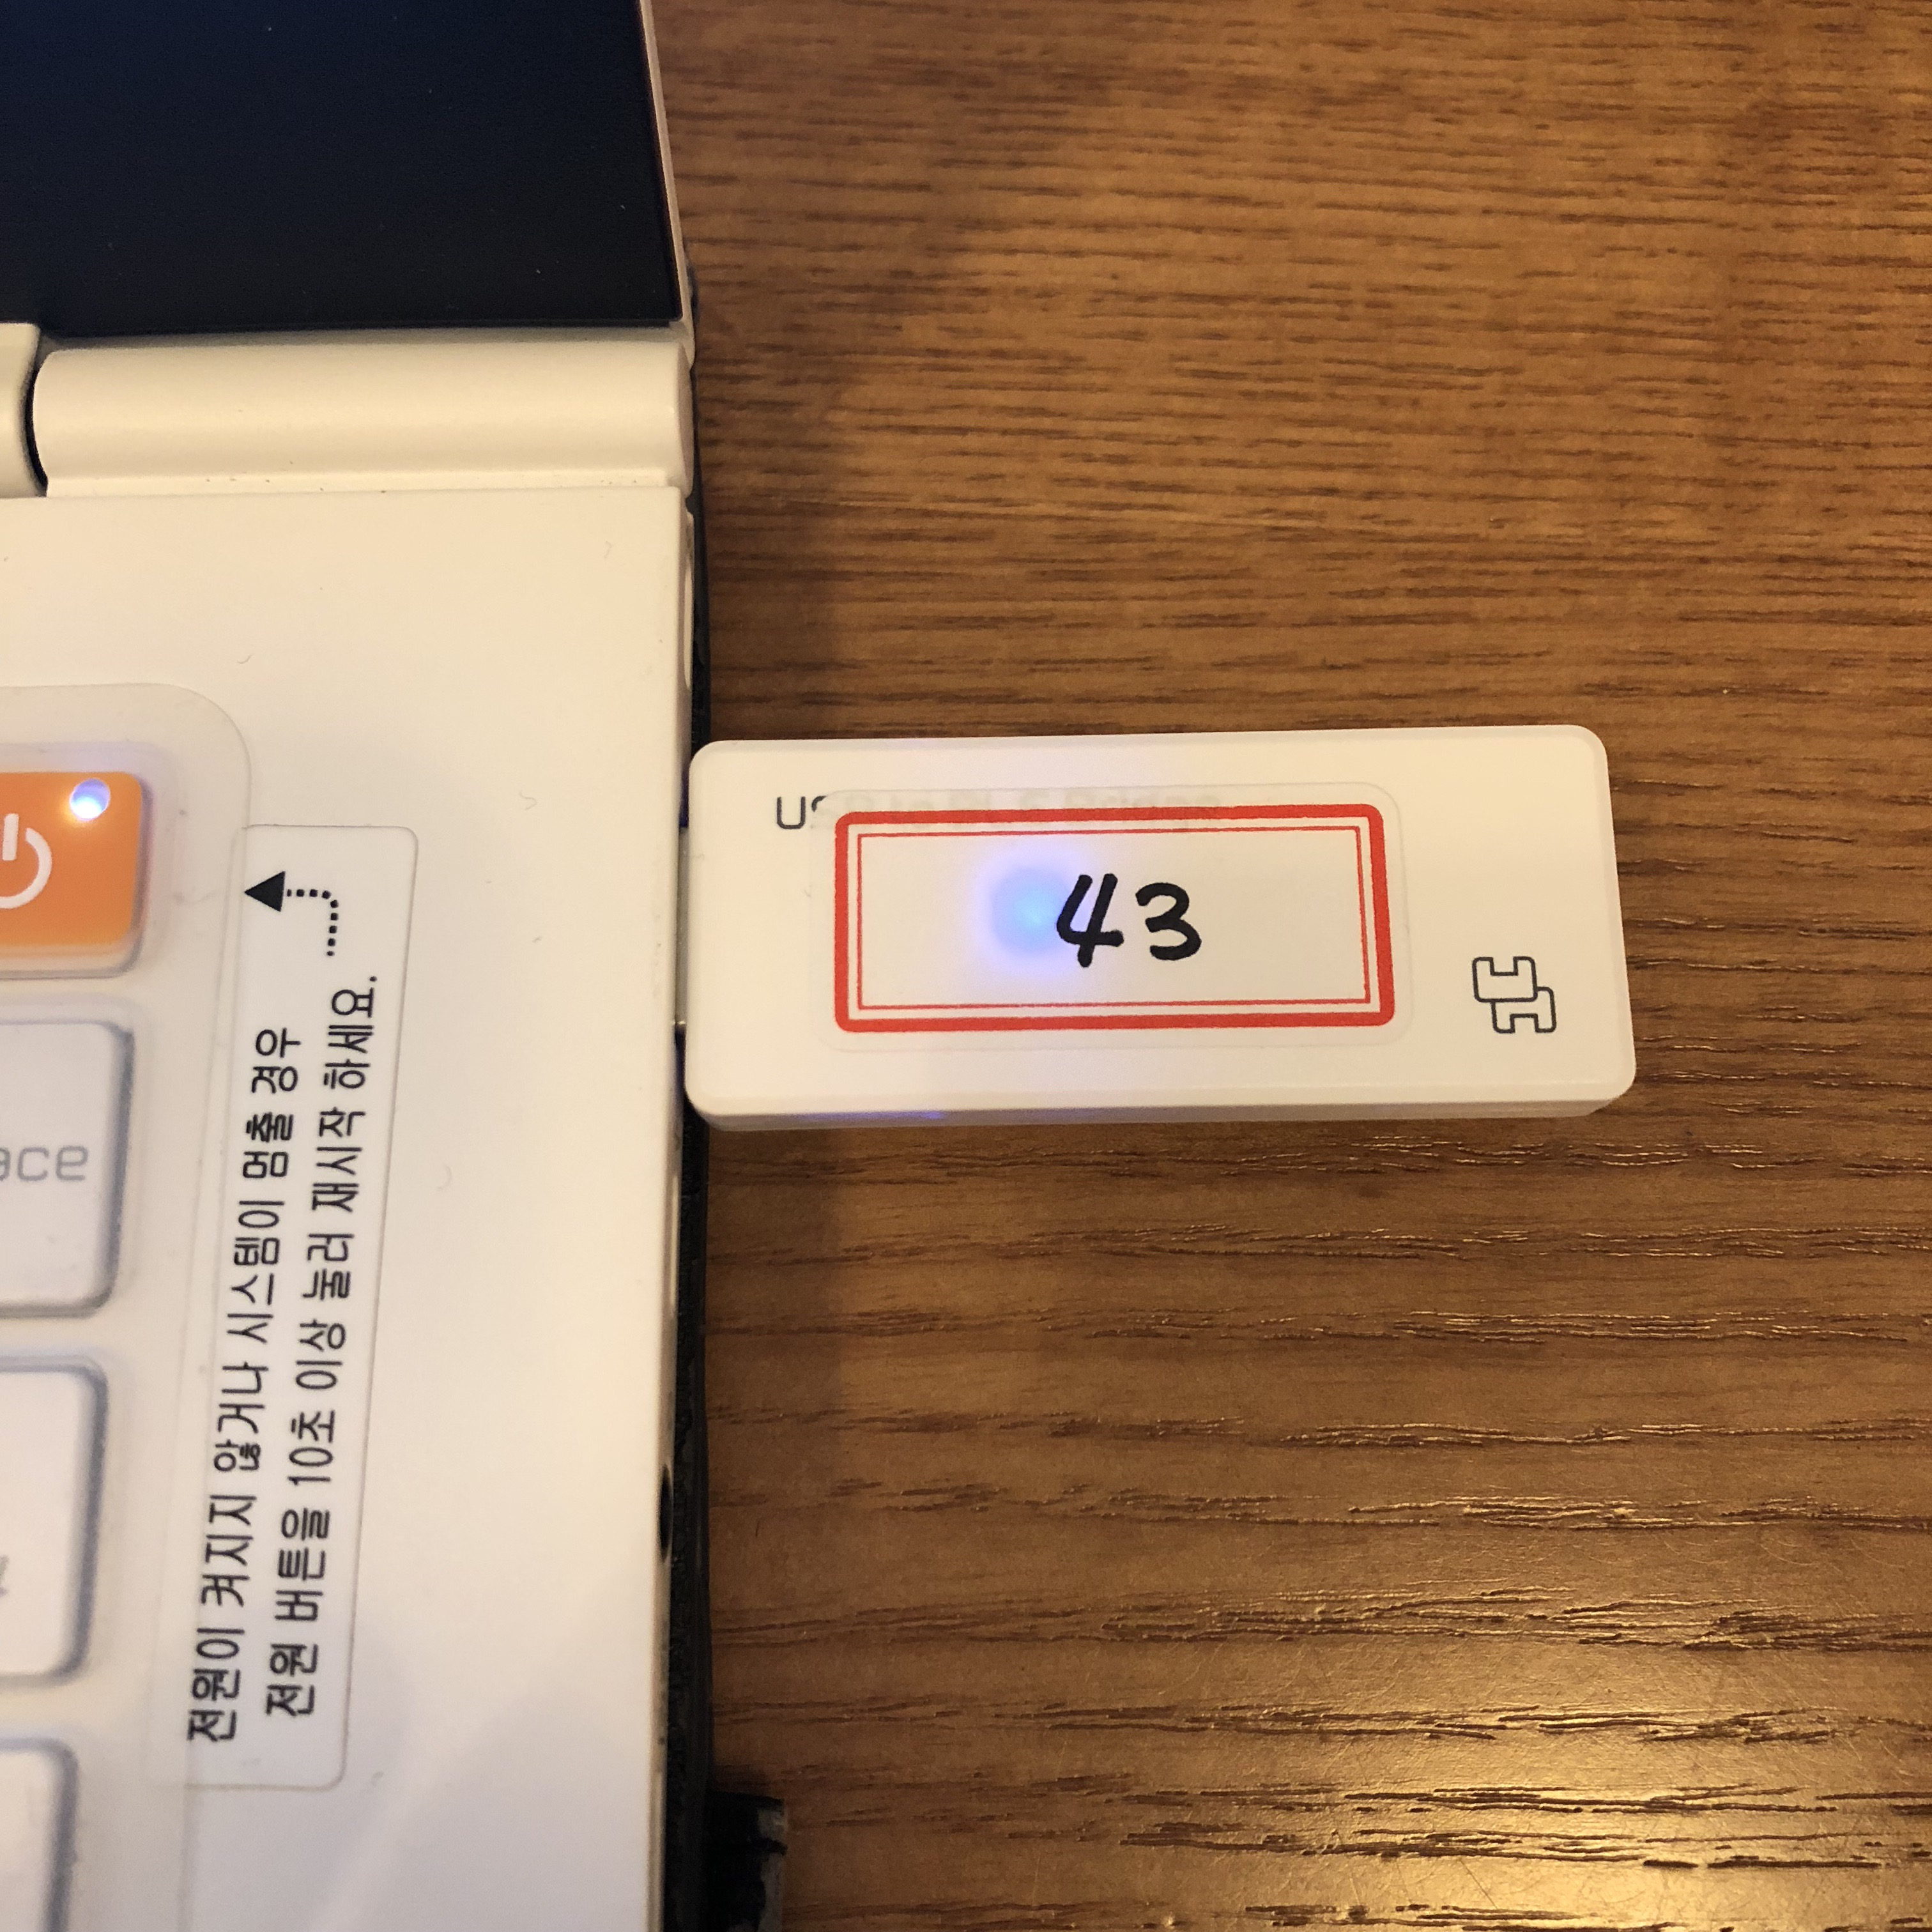
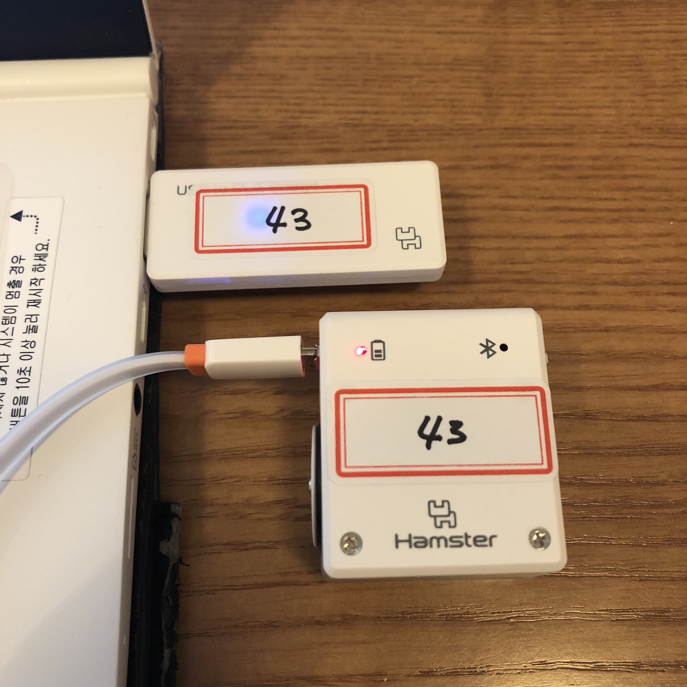
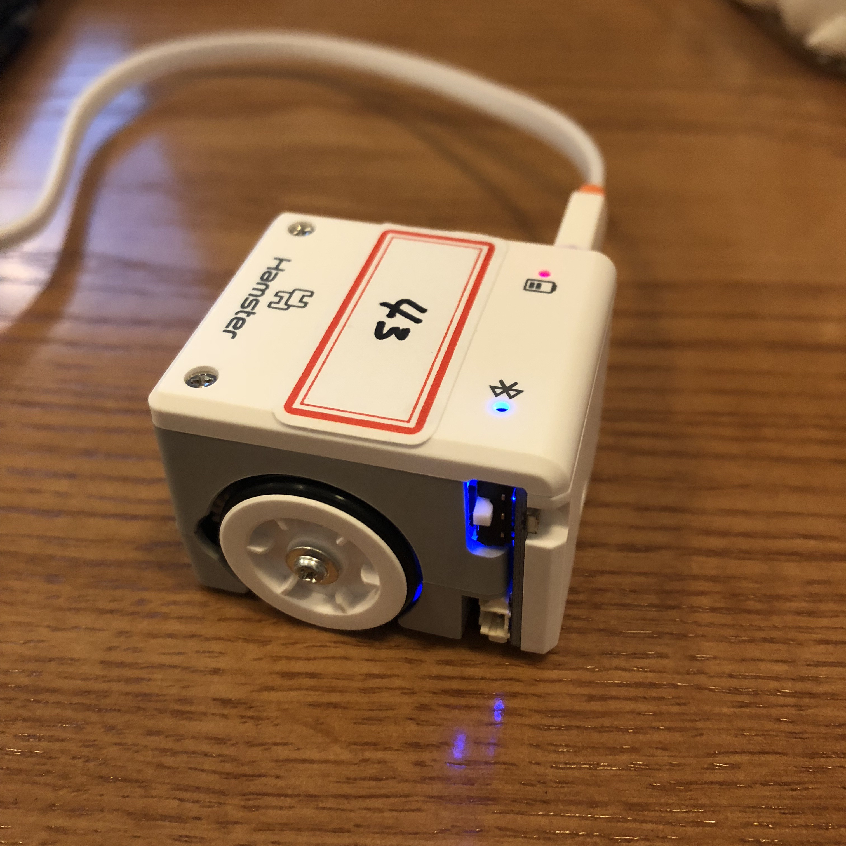
02
햄스터로봇과 PC연결(페어링)
01. USB 동글을 PC의 USB 단자에 꽂기
02. 햄스터 전원을 켜기
03. 햄스터로봇을 USB
동글 가까이 가져가기(15cm)

Slide 9
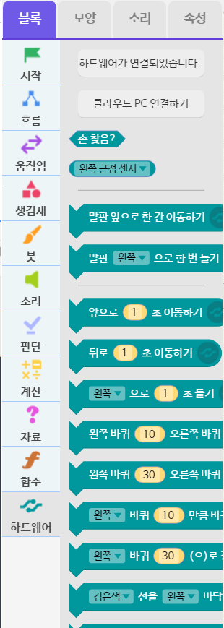
02
엔트리 소프트웨어 실행
01. USB 동글을 PC의 USB 단자에 꽂고
햄스터 로봇의 전원을 켠다
02. 엔트리 창에서 하드웨어
->연결 프로그램 열기
03. 햄스터를 클릭하고 잠시 기다리면
04. 연결 성공!

Slide 10
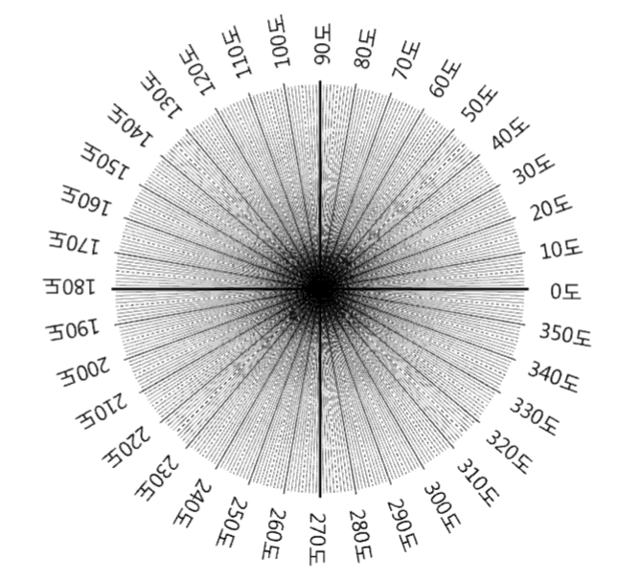
03
햄스터-실습1
왼쪽으로 왼쪽으로 1초 돌기 블록을 실행 시키면 몇도 회전하는지 확인하시오.
60도?
90도?
120도?

Slide 11
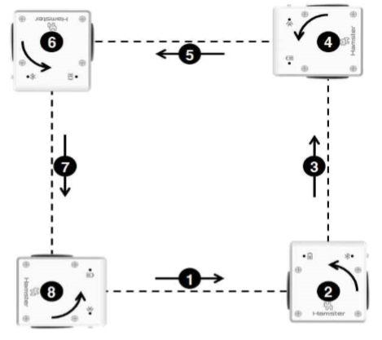
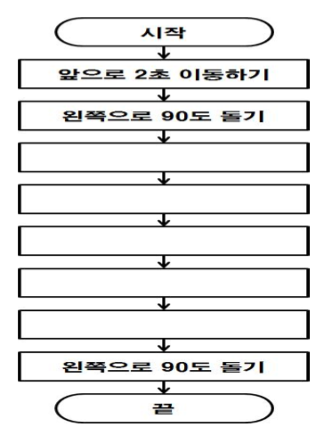
03
햄스터-실습2
햄스터가 아래와 같은 정사각형으로 움직이도록 순서도를 완성하고, 코딩하시오.

Slide 12
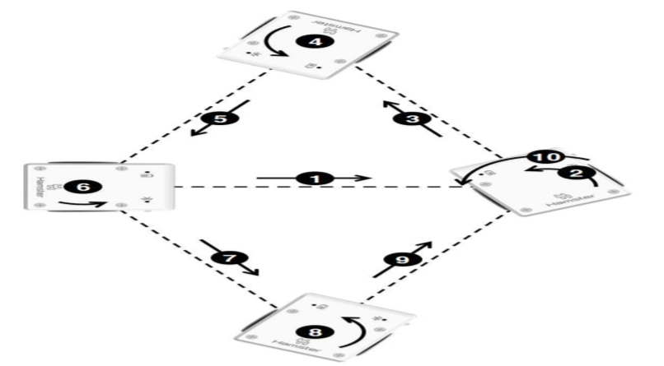
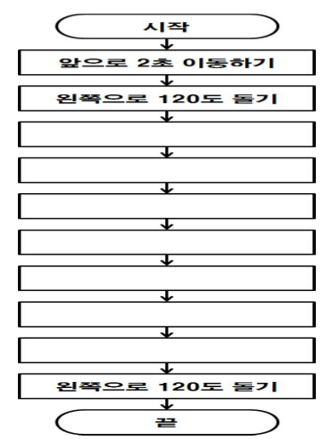
03
햄스터-실습3
햄스터가 아래와 같은 마름모로 움직이도록 순서도를 완성하고, 코딩하시오.

Slide 13
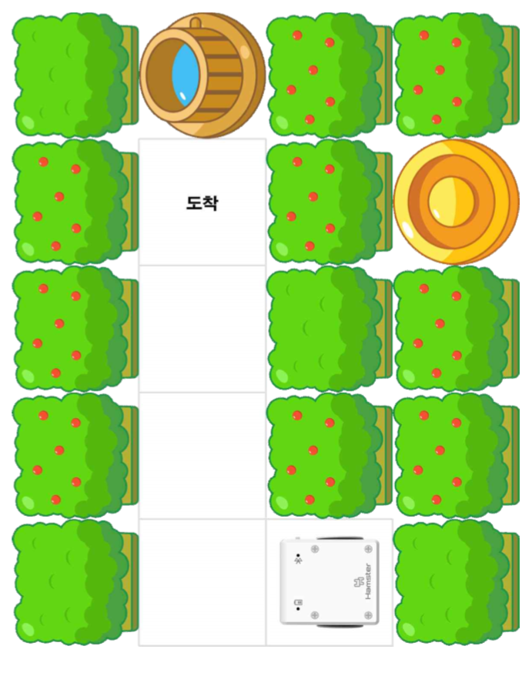
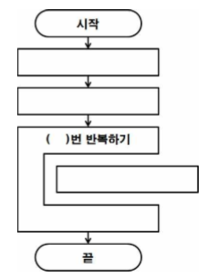
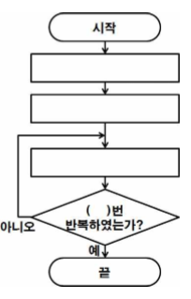
03
햄스터-실습4
햄스터가 아래의 우물에 도착하기 위한 두 알고리즘의 순서도를 완성하고, 코딩하시오.

Slide 14

03
햄스터-실습4
엔트리봇이 아래의 우물에 도착하기 위한 두 알고리즘의 순서도를 완성하고, 코딩하시오.

Slide 15
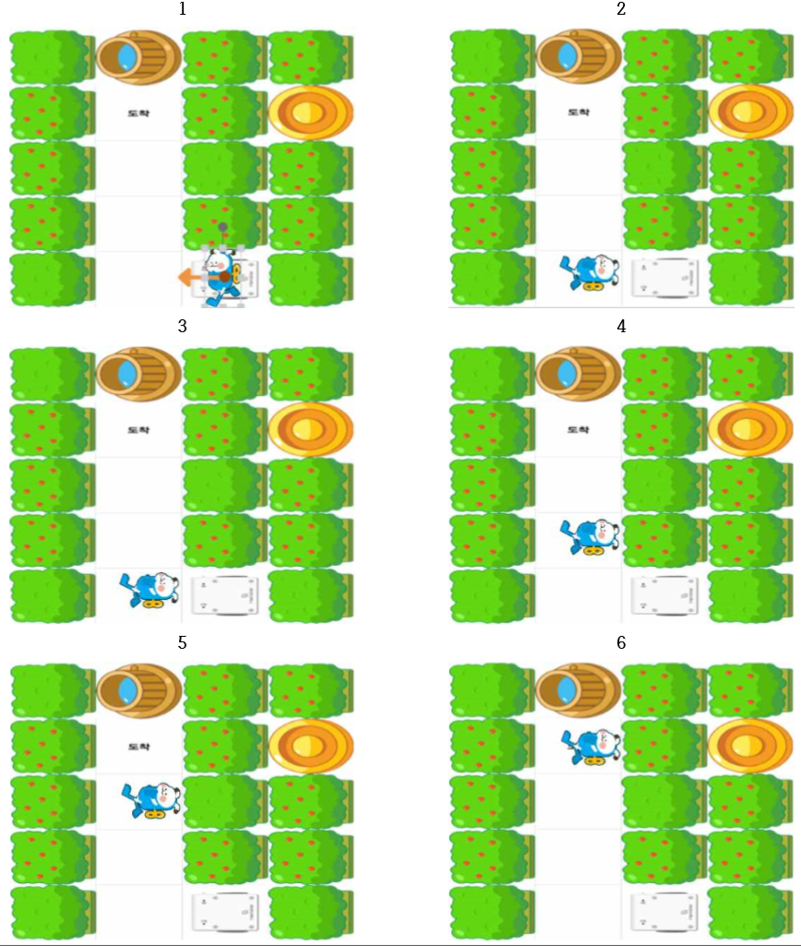
03
[엔트리 결과]
햄스터-실습4

Slide 16
03
햄스터-실습4
햄스터가 아래의 우물에 도착하기 위한 두 알고리즘의 순서도를 완성하고, 코딩하시오.
한 칸 이동?
몇 초?

Slide 17
03
햄스터-실습4
햄스터가 아래의 우물에 도착하기 위한 두 알고리즘의 순서도를 완성하고, 코딩하시오.
햄스터가 우회전할 때,
① 빨간색 오른쪽 LED를 켜고 ② 삐 소리를 내도록 해보기

Slide 18
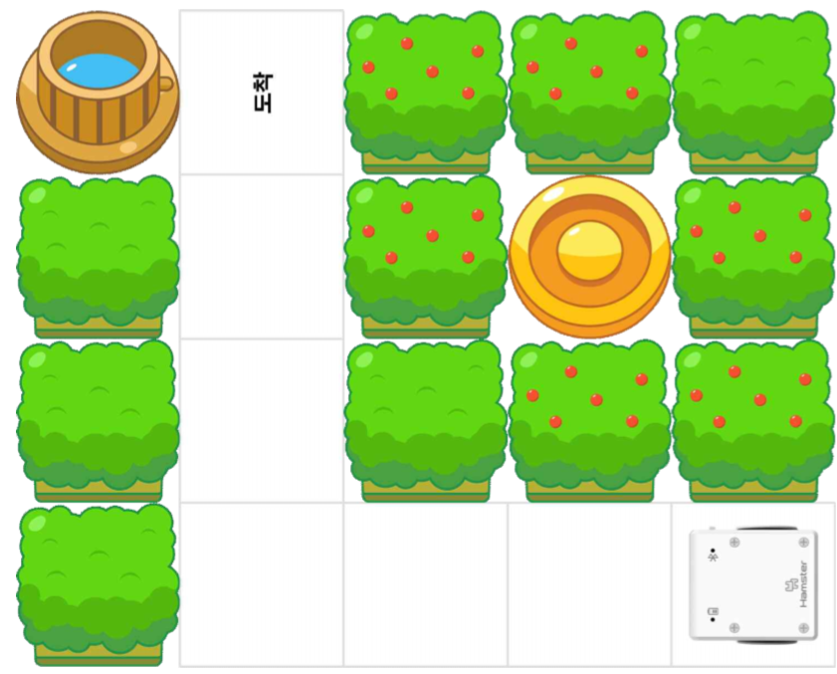
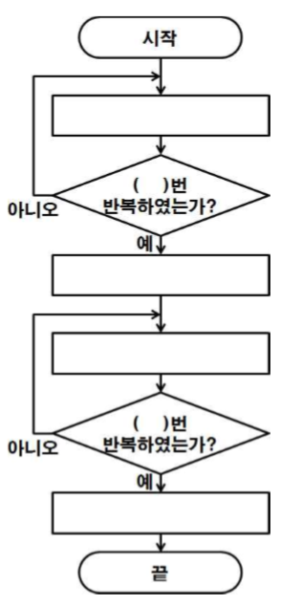
03
햄스터-실습5
햄스터가 아래의 우물에 도착하기 위한 다음 알고리즘의 순서도를 완성하고, 코딩하시오.

Slide 19
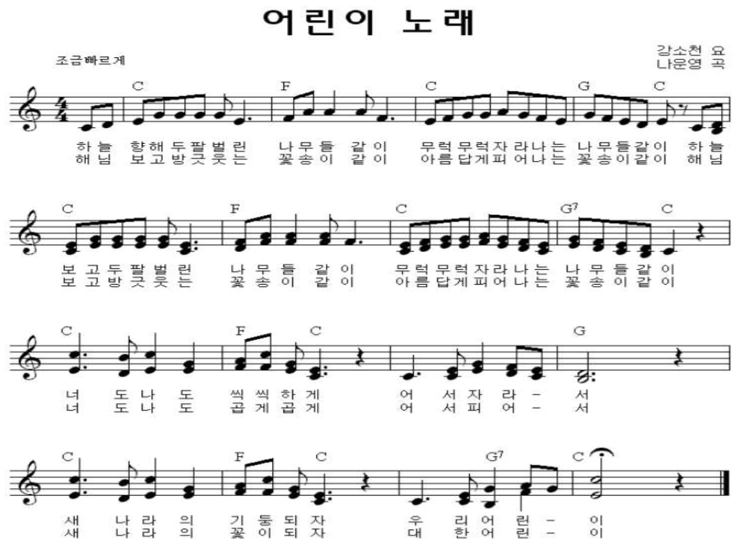
03
햄스터-실습6 ①
도레 미솔솔솔솔미 파라라라파 미파솔솔라솔파미 솔파미레미 도레
노래하는 햄스터를 작성하시오.
(연주 속도: 120BPM 일 경우 ♪(8분음표, 반박자)는 0.5박자)
미솔솔솔솔미 파라라라파 미파솔솔라솔파미 솔파미레도
도시도솔 라도솔미 도미솔파미레
도시도솔 라도솔미 도미솔라솔도

Slide 20
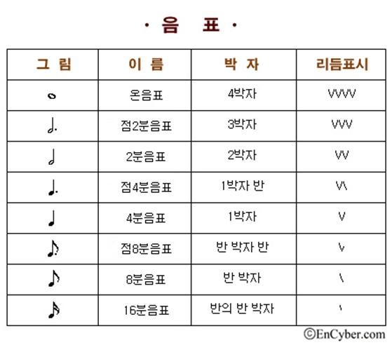
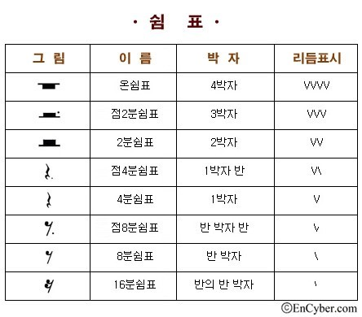
03
햄스터-실습6 ①
노래하는 햄스터를 작성하시오. (연주 속도: 120BPM 일 경우 ♪(8분음표, 반박자)는 0.5박자)

Slide 21
03
햄스터-실습6 ②
위의 코딩을 반복문을 이용하여 코딩하시오.
도레미솔솔솔솔미 파라라라파 미파솔솔라솔파미 솔파미레미(8분쉼표-반박자)
도레미솔솔솔솔미 파라라라파 미파솔솔라솔파미 솔파미레도(4분쉼표-한박자)
도시도솔 라도솔미 (4분쉼표-한박자) 도미솔파미레(4분쉼표-한박자)
도시도솔 라도솔미 (4분쉼표-한박자) 도미솔라솔도(4분쉼표-한박자)

Slide 22

03
햄스터-실습6 ③
여러분이 알고 있는 노래 중 반복 멜로디가 있는 노래를 골라
햄스터에게 노래시켜 보시오.

Slide 23
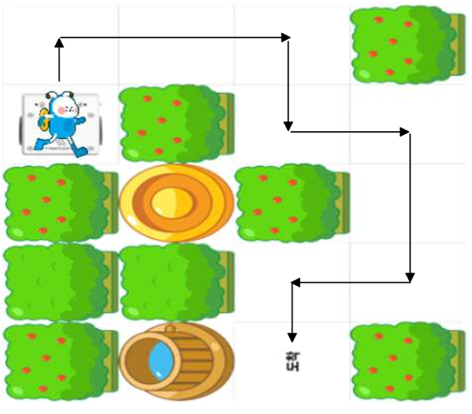
04
[엔트리 문제] 엔트리봇이 아래의 우물에 도착하기 위한 알고리즘의
순서도를 작성하고, 코딩하시오
과제
<엔트리 결과>
<순서도>
?

Slide 24
질문 있나요?

